Slide 1
  LIAISON ADAGE / LSU
  Tutoriel À l’attention des directeurs d’écolE et des professeurs des écoles
Principes
Prérequis : avoir renseigné les projets dans ADAGE
Transfert des actions et projets EAC depuis ADAGE vers le LSU
  Import des projets et actions EAC à partir de la page d’accueil du LSU
  Si le nombre de caractères est trop élevé
  Si aucun projet n’est renseigné dans ADAGE
  Combinaison possible de saisie manuelle et import
Publication des livrets

Slide 2
Principes
Depuis le 1er avril 2026, les plateformes ADAGE et LSU sont connectées.
Les enseignants peuvent transférer les actions d’EAC depuis la plateforme ADAGE vers le LSU pour les élèves du CP au CM2, évitant ainsi une double saisie.
Cette nouvelle fonctionnalité permet aux acteurs éducatifs du 1er degré à tous niveaux (directeurs d’école, enseignants, IEN, conseillers pédagogiques) et aux familles de suivre le parcours d’éducation artistique et culturelle de l’élève dès son plus jeune âge.
Pour rappel, ADAGE est accessible à l’ensemble des enseignants via leur portail d’applications professionnelles tel qu’ARENA (Accès aux ressources de l’Éducation nationale et aux ressources académiques).
Pour renseigner un projet sur l’application, les enseignants doivent solliciter le profil « rédacteur de projet » auprès de leur directrice ou directeur d’école.

Slide 3
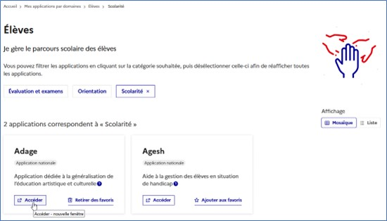
2. Prérequis : avoir renseigné les projets dans ADAGE
Pour se connecter à ADAGE :
Accéder au portail d’applications de l’ Éducation nationale.
Renseigner les identifiant et mot de passe.
Dans le domaine « Élèves », cliquer sur « Scolarité » puis sur « ADAGE ».

Slide 4
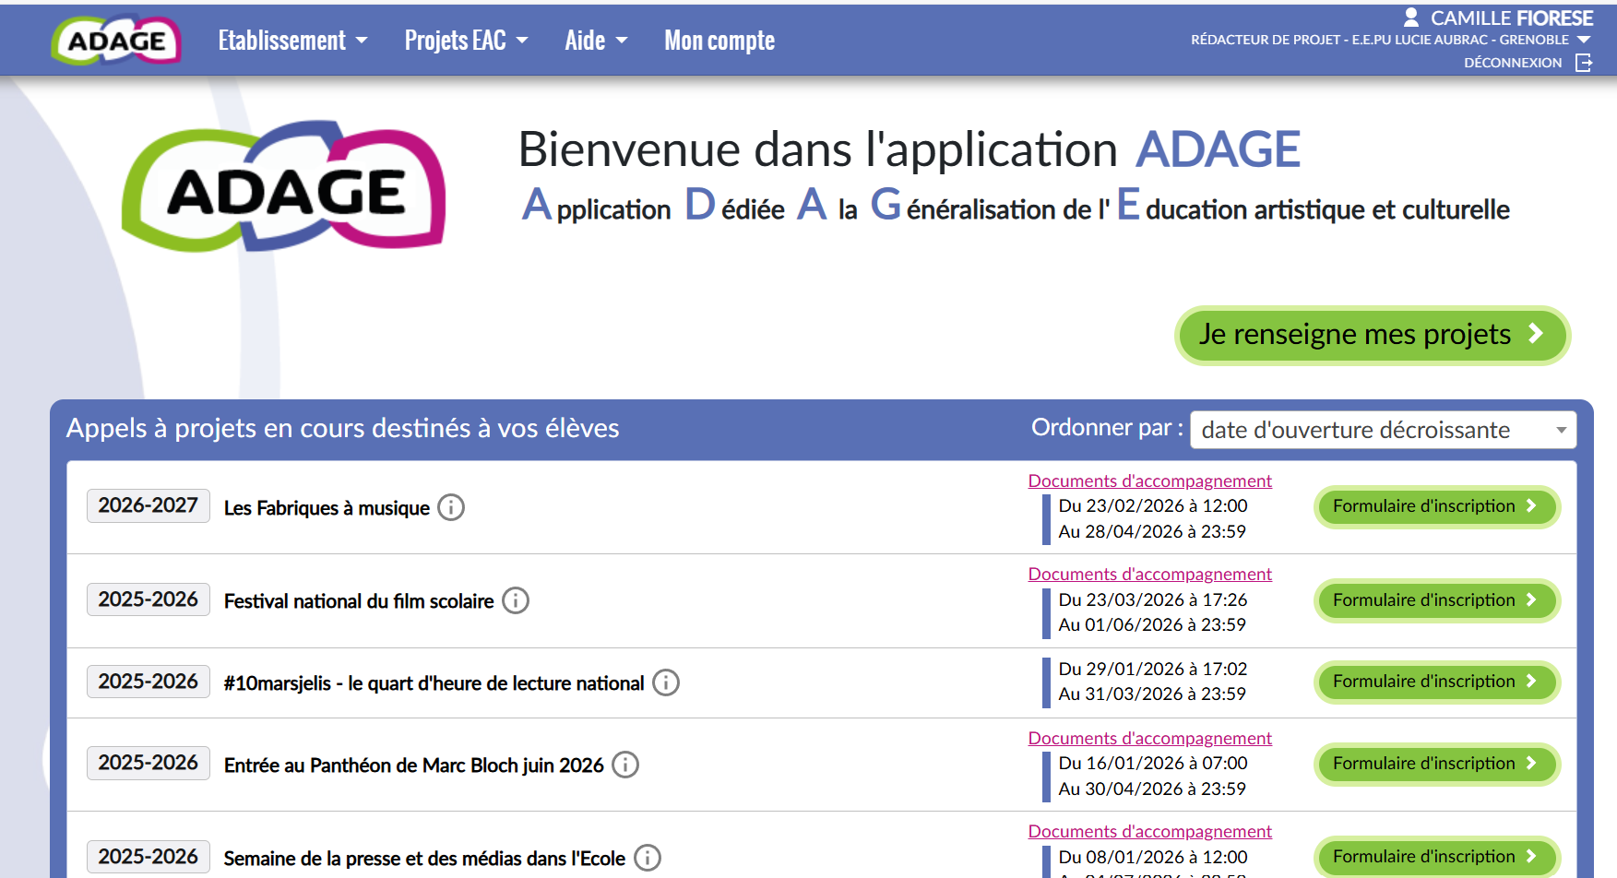
Vérifiez votre profil sous votre nom : directeur ou rédacteur de projet.
Si vous êtes « lecteur », demander à votre directeur de vous accorder le profil « rédacteur »
NOM Prénom
Cliquez ici pour renseigner vos projets

Slide 5
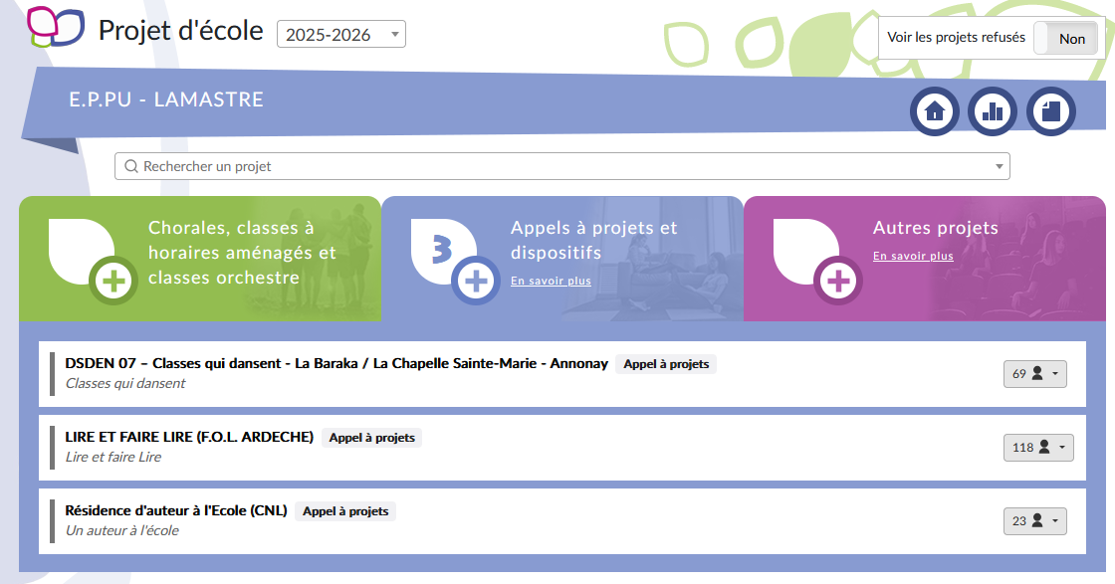
Pour renseigner un projet :
- Choisir la couleur qui correspond à votre projet : chorale, dispositif ou autres.
Cliquer sur le +
Compléter le formulaire.
Vous pouvez enregistrer le projet et revenir le modifier ou le compléter.

Slide 6
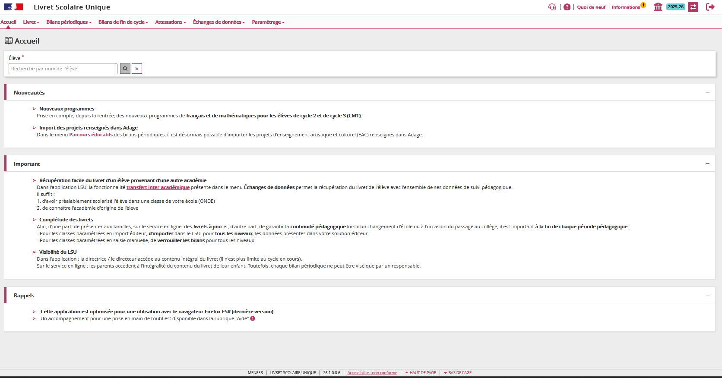
3. Transfert des actions et projets EAC depuis ADAGE vers le LSU
a. Import des projets et actions EAC à partir de la page d’accueil du LSU
Prérequis : se connecter au Livret Scolaire Unique via l’intranet professionnel
Accès aux parcours éducatifs par les bilans périodiques
Page d’accueil du LSU
Annonce temporaire de l’interfaçage

Slide 7
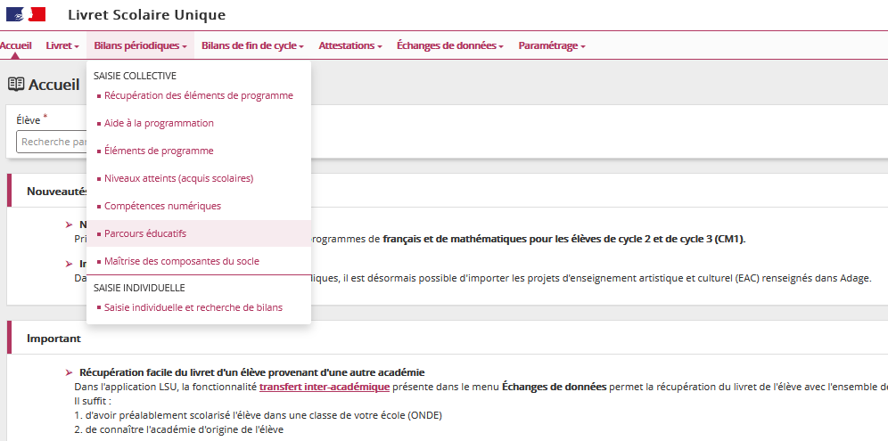
Cliquer sur « Bilans périodiques », puis « Parcours éducatifs ».

Slide 8
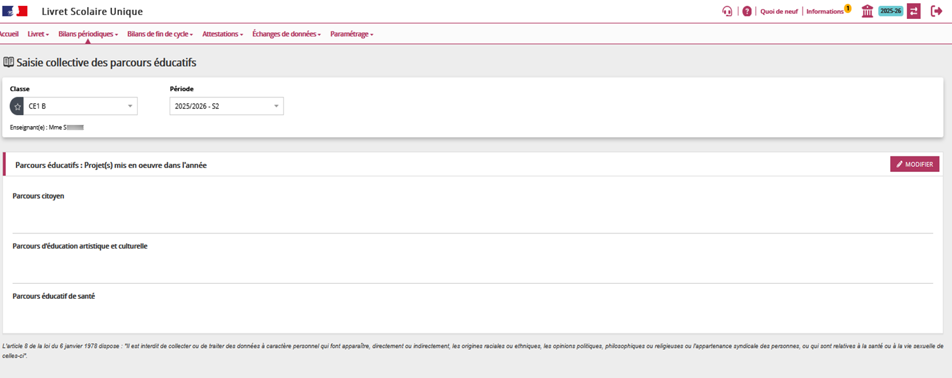
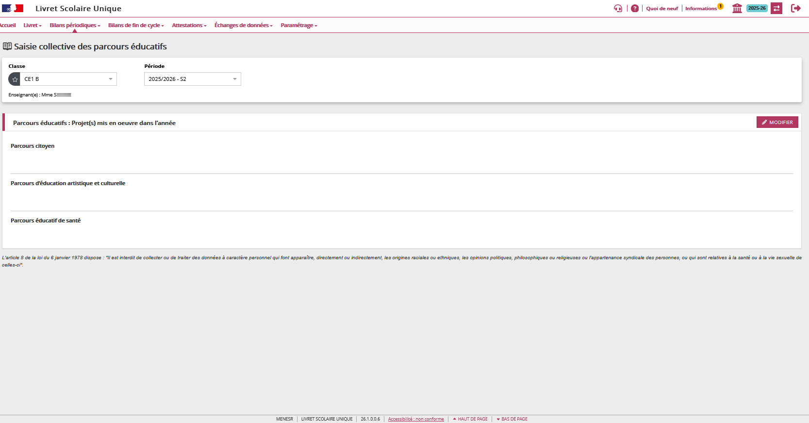
Choisir une classe
Choisir la période
Choisir la période
Modifier
Pour accéder au parcours EAC :
Choisir une classe
Choisir la période
Cliquer sur modifier

Slide 9
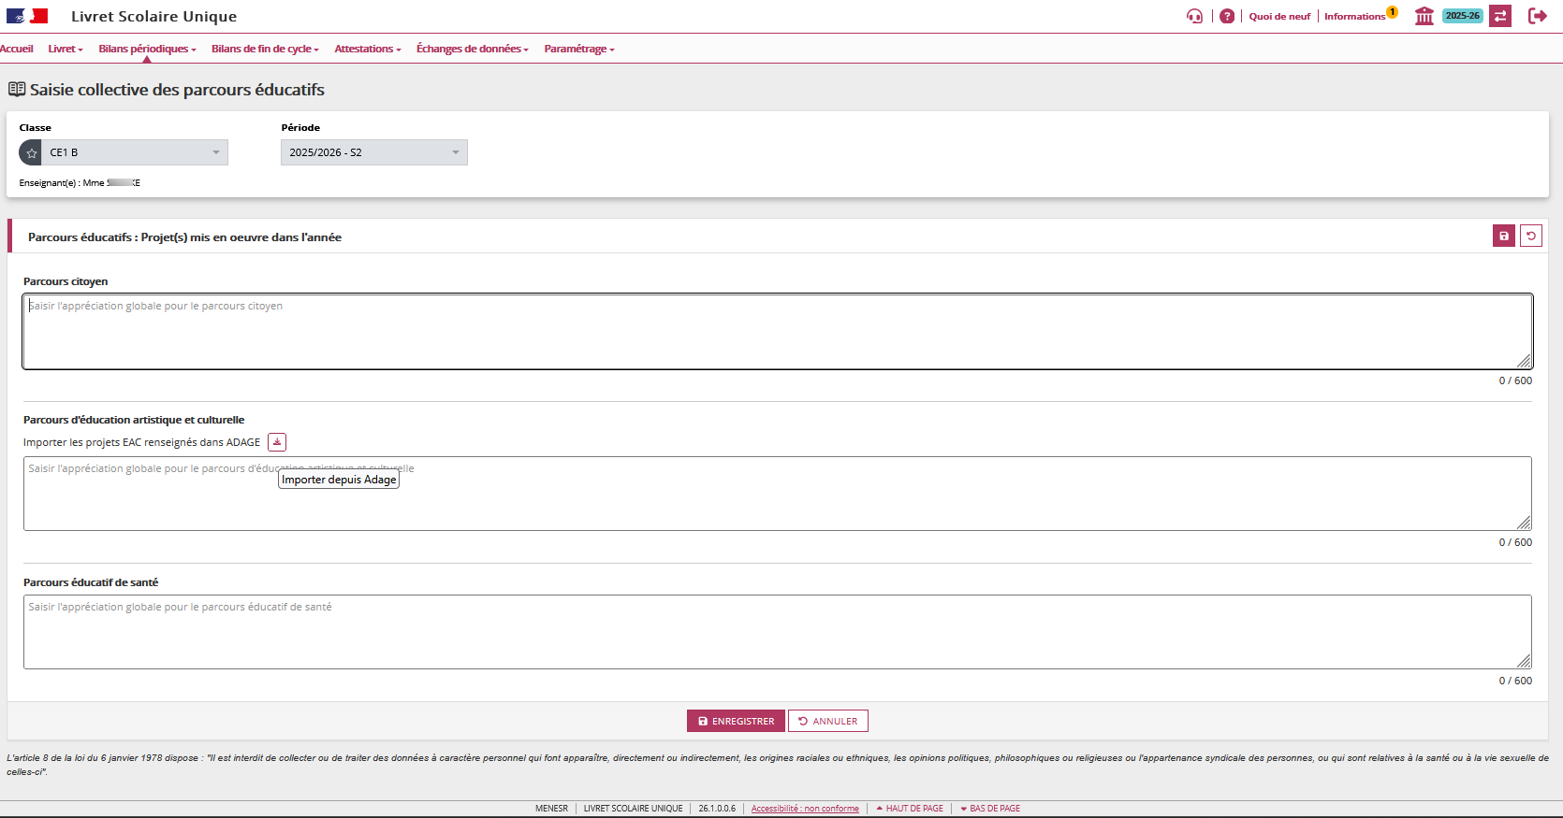
Cliquer sur le bouton pour importer les projets et les actions d’EAC.
Bouton import ADAGE

Slide 10
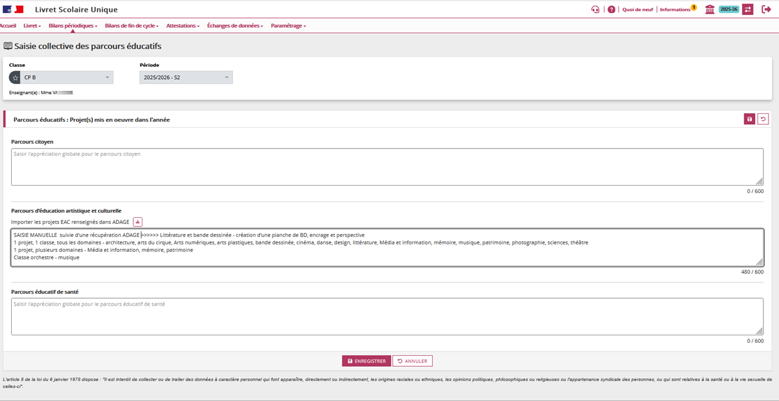
Enregistrer une fois les projets importés.
L’import se fait pour l’ensemble des élèves de la classe.
Seuls les bilans périodiques verrouillés ne sont pas impactés par cet import.
Enregistrer
Import des projets :
- Titre de chaque projet
- Domaines artistiques et culturels
Le champ reste modifiable manuellement.
Compteur de caractères

Slide 11
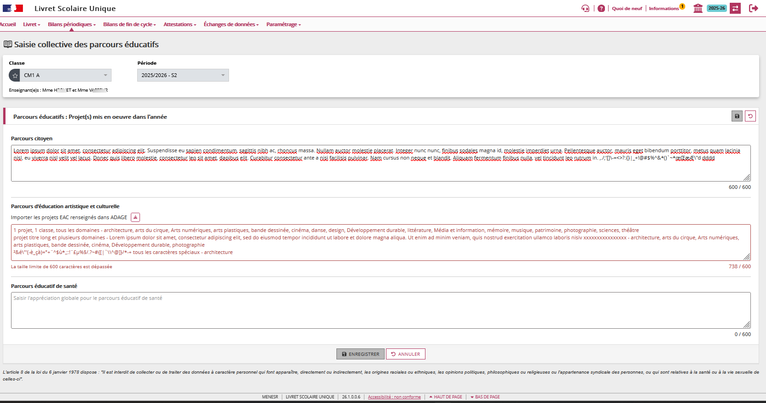
b. Si le nombre de caractères est trop élevé
Intervenir manuellement dans le champ de saisie pour réduire les informations en suivant le compteur de caractères. Puis enregistrer.
L’enregistrement est impossible
Alerte
Compteur de caractères

Slide 12
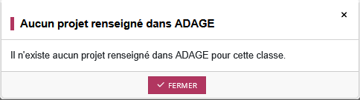
c. Si aucun projet n’est renseigné dans ADAGE
Revenir sur la plateforme ADAGE afin de saisir les projets et actions d’EAC.
Cliquez ici : Guide d'accès à ADAGE
Une fois les projets inscrits dans ADAGE : revenir au LSU pour les importer en cliquant sur le bouton.
Le message ci-dessous s’affiche :

Slide 13
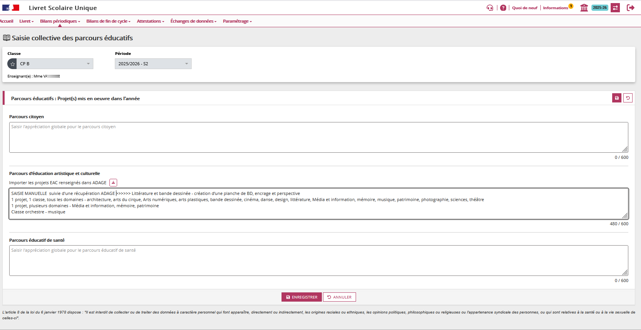
d. Combinaison possible de saisie manuelle et import
Lorsque qu’un projet a été saisi manuellement, l’import ADAGE s’inscrit à la suite.

Slide 14
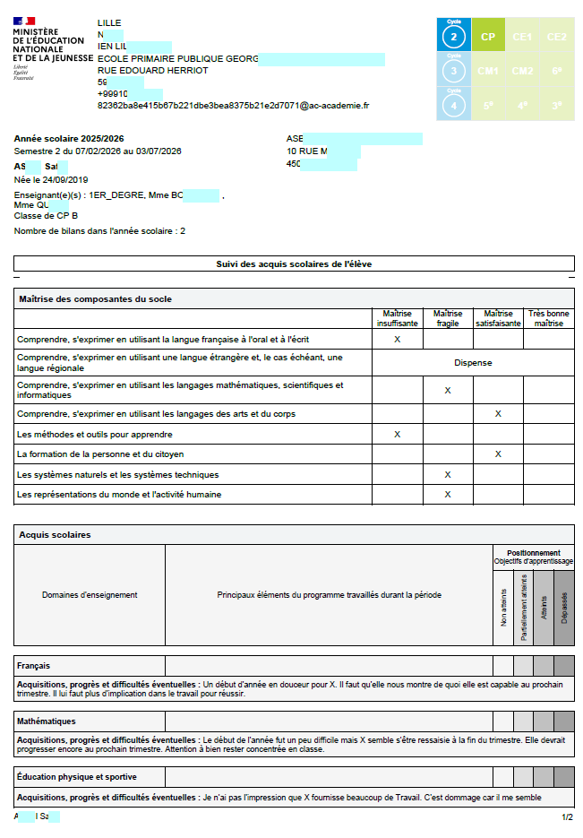
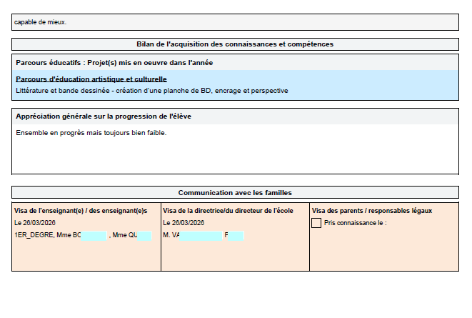
3. Publication du livret scolaire unique
Le parcours EAC apparait dans le bilan.

